Slide 1
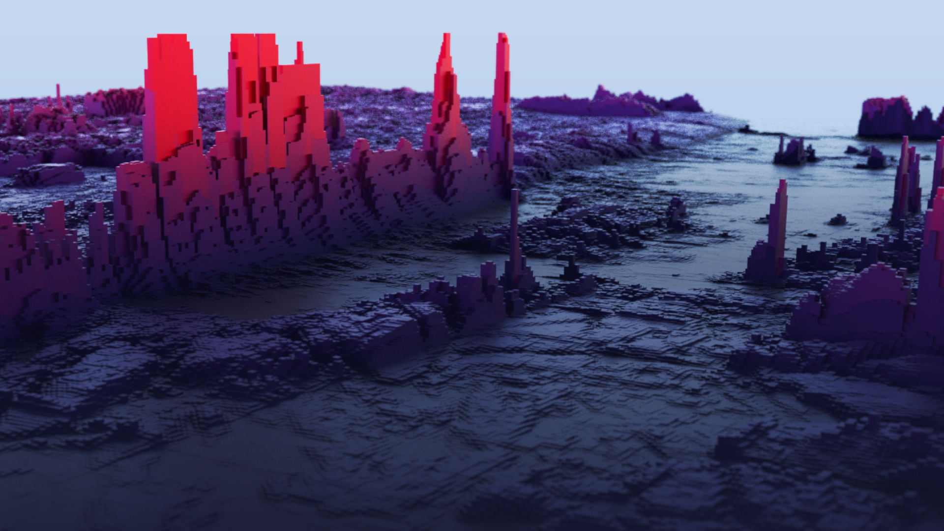
LeaderStat
Сервис автоматического создания и поддержания актуальности номограмм на основе СУБД с возможностью встраивания в ЕГИС ТП

Slide 2
Боль клиента
Картограф для тяги
10.12.2021 18:00 - 12.12.2021 18:00
Одна из главных задач РЖД — обеспечение безопасности использования железных дорог. Для выполнения этой задачи задействована работа систем автоматики и постоянный анализ выполненных поездок. Во время маршрута скоростемер фиксирует все основные параметры движения поезда на специальной ленте. По окончании поездки скоростемерная лента передается расшифровщикам для оценки качества проведенной поездки, т.е. выполнения локомотивной бригадой требований нормативных документов и принятия соответствующих мер. Данные ленты соотносятся с так называемыми номограммами, по которым специалисты могут выявить все произошедшие нарушения. * Номограмма – графическое представление ординат пути, светофоров, станций, переездов, установленной скорости движения и других параметров.
Проблема: Во многих локомотивах уже используются цифровые системы, позволяющие в автоматическом формате проводить анализ поездок. В эксплуатации находится значительное количество устройств, требующих ручной расшифровки с использованием номограмм. Основной задачей в этом процессе является необходимость постоянно актуализировать номограммы, в связи с частыми изменениями маршрутов и требований к ним (например, изменение скоростного режима на отдельно выбранном участке). Актуализация номограмм выполняется сейчас вручную на основании базы инфраструктурных данных, что связано со значительными несвойственными трудовыми затратами.
Необходимо разработать сервис, который позволит в автоматическом формате создавать номограммы и актуализировать их на основе базы инфраструктурных данных. Важно учесть, что решение должно соответствовать всем нормативным требованиям РЖД, кроме того должна быть возможность встраивания в ЕГИС ТП. Сервис должен быть удобным и понятным для конечного пользователя.
Исходные данные Требования к отображению объектов базы данных на номограмме. База инфраструктурных данных для формирования номограмм из ЕГИС ТПС(обезличенная). Номограмма, соответствующая предоставленной базе и приказу об установлении скоростей движения. Приказ об установлении скоростей движения (обезличенный).

Slide 3
Продукт
Наше решение может служить в качестве вспомогательного инструмента для системы оценки качества проведенной поездки.
Сервис, который позволит в автоматическом формате создавать номограммы и актуализировать их на основе баз инфраструктурных данных.
Это поможет быстрее и качественнее собирать данные и автоматически актуализировать номограммы сокращая человеческий труд составителей номограмм и облегчит работу расшифровщика.

Slide 4
Инновационность Ключевые преимущества
Повышение уровня безопасности
01
04
Соотношение цена/качество
05
Универсальность
Трудности сбора данных
02
03
Простота и удобство
За счет устранения «человеческого фактора» повышается точность позиционирования
Низкая стоимость MVP и высокая скоростьвнедрения
Для работы устройств, участвующих в управлении локомотивом, необходима информация об объектах путевой инфраструктуры, определяющих безопасность движения, и действующих ограничениях скорости движения —
электронная карта.
В настоящее время её подготовка ведётся, но децентрализованно, отсутствует единый источник информации, по данным которого можно было бы сформировать её для любого устройства, и каждый разработчик пользуется собственными данными. Мы предлагаем использование открытых ГИС типа SAS-планета или OpenStreetMap.
В настоящее время контроль изменений и актуализация данных номограмм занимает много ручного труда и времени.
С нашим продуктом возможно обновление данных в считанные часы
Дружественный и простой интерфейс позволяет быстро включаться в работу конечным пользователям
01 Нынешняя система организации профилактической работы с локомотивными бригадами по предупреждению повторяемости нарушений управления тормозами, режима ведения поезда, использования приборов безопасности движения, выявляемых при расшифровке скоростемерных лент и электронных носителей, по мнению специалистов, не в полной мере отвечает актуальным требованиям к поездной работе. Поскольку процесс выявления нарушений ведётся в ручном режиме, он имеет серьёзные недостатки.
02 Помимо того, что возможны ошибки, обусловленные «человеческим фактором»,
от момента сдачи носителя на расшифровку до её окончания порой проходит значительное время.
А ведь нередко на носителе бывает зарегистрирована информация, требующая срочного реагирования.

Slide 5
ПАРТНЁРЫ
Эксплуатация
МОНИТОРИНГ
РЫНОК
Бизнес-модель
1
2
3
Бизнес-Кейс
решение интересно подразделениям компаний эксплуатирующим устаревающий подвижный состав транспорта
поможет снизить ручной труд при обновлении инфраструктуры
сервис для создания номограмм автоматизированным способом
решение может стать интересным продуктом для отечественного инвестора
Приложим ТЭО проекта в .xls

Slide 6
Работоспособность
Использование существующих технологических БД для парсинга данных в СУБД
Использование инструмента Power BI для построения графических отчетов по данным СУБД
Использование открытых ГИС
Реализация

Slide 7
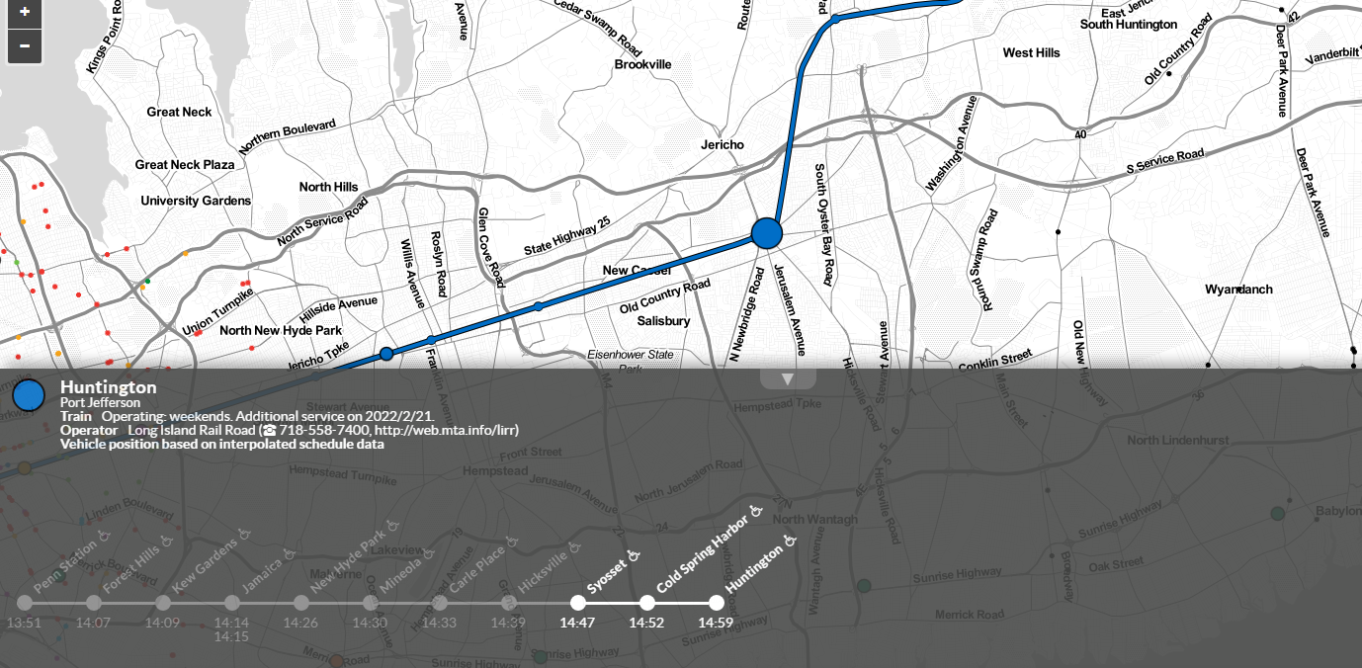
Дизайн Решения Ux/Ui
ДАННЫЕ СУБД НА ГИС
МОНИТОРИНГ С ДАТЧИКОВ
ИНТЕРАКТИВНЫЙ ИНТЕРФЕЙС
формирование электронных карт полигонов обращения,
номограмм полигонов обращения с информацией о предупреждениях и временных ограничениях скорости
автоматическое формирование электронной карты, содержащей данные о путях, объектах путевой инфраструктуры, маршрутах, установленных скоростях, предупреждениях и ограничениях
наносится профиль, светофоры, переезды, устройства контроля нагрева букс, оси станций с названиями, нейтральные вставки и другие объекты.
графическое представление поездки с привязкой к номограмме и с установленными маркерами выявленных нарушений
НОМОГРАММА
Номограммы позволяют графически решать ряд следующих тормозных задач:
- определение длины тормозного пути по известным значениям тормозного расчетного коэффициента и скорости движения;
- определение необходимого тормозного расчетного коэффициента по заданным длине тормозного пути и скорости движения;
- определение допустимой скорости движения по установленным длине тормозного пути и тормозному расчетному коэффициенту.
В связи с большим количеством отличий в условиях торможения, таких, например, как категория поезда, типы используемых тормозных колодок, вид применяемых тормозов, величина уклона и т.д., полный набор номограмм для всех случаев подготовить проблематично.
то ограничивает возможности их применения.
По разработанным программам расчета тормозного пути - численным интегрированием по интервалам времени легко решить любую тормозную задачу.

Slide 8



LeaderStat
Команда
Виноградов Виктор
+79211795225
(Viktor Vinogradov)
Аналитик, Маркетолог
Грибанов Дмитрий
+79851335100
(FirstLast2020)
Сервер, CTO
Исаев Максим
+79237377472
(masian4eg)
Python-разработчик

Slide 9
Демонстрация MVP и план по доработкам на оставшуюся часть хакатона
Автомониторинг изменений
Совместимость с дальнейшим развитием и внедрением инновационных технологий, в том числе – воздушной разведкой при помощи квадракоптеров, установкой распознающих инфраструктуру камер на подвижном составе.

Slide 10
ИСПОЛЬЗУЕМЫЕ ТЕХНОЛОГИИ
ОБУЧЕННАЯ МОДЕЛЬ
REST API
МОДУЛЬ
СЕРВИС
СЕРВЕР
КЛИЕНТ
Docker, Go, Python
Vue.js, Canvas, templater

